Slide 1


苏教版 五年级 语文 下册 第二组
火星——地球的“孪生兄弟”
南街小学 景毅娟

Slide 2
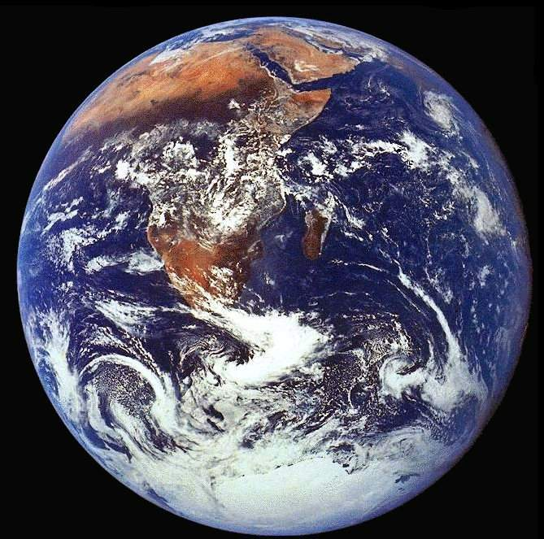
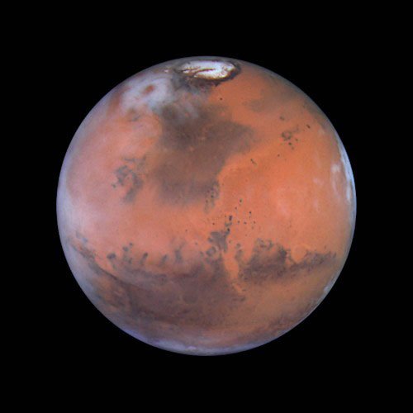
地 球
火 星

Slide 3

同样有南极、北极，同样有高山、峡谷，
同样有白云、尘暴和龙卷风，同样是四季
分明，甚至连一天的时间都差不多。

Slide 4
火星和地球如此相似，好比一对“孪生兄弟”。我们就生活在地球上，水是我们的生命之源，于是科学家们由此推测：火星也和地球一样有水和生命存在。
那么这种推测有没有依据？
如果有，火星上的水是从哪里来的？

Slide 5
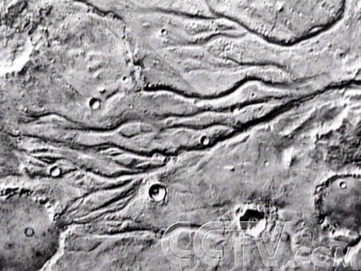
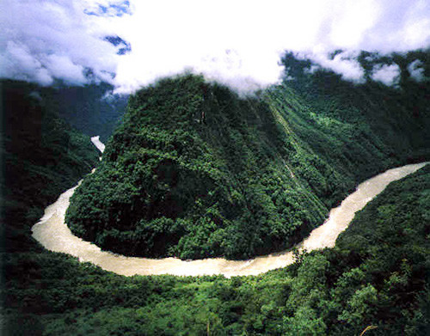
卫星拍摄的火星照片---
火星上干涸的河床
地球上的河床

Slide 6
水的来源：
持续了数亿年的彗星和陨石风暴，给兄弟俩送去了最初的水。
潜藏在矿物中的水被火山喷发释放出来。

Slide 7
蒸汽
雨水
矿物
火山喷发
湖泊和海洋

Slide 8
水的来源：
持续了数亿年的彗星和陨石风暴，给兄弟俩送去了最初的水。
潜藏在矿物中的水被火山喷发释放出来。

Slide 9
从宇宙飞船拍摄的火星照片看，上面有数以百计的干涸的河床和峡谷， 河床上布满了洪水冲刷的痕迹。 看着这些照片， 我们仿佛可以听到当年火星上洪水的咆哮。
读着这段文字你眼前仿佛出现了什么？

Slide 10
在太阳照射下，火星表面的水蒸发成气体飘在空中。
由于火星引力小，所以这些气体长时间飘荡而受到太阳强烈的照射。
在这样的照射下，气体很快取得了足够的热量脱离火星一去不复返。

Slide 11
持续不断的火星气体集体大逃亡，使得
火星表面的液态水难以长时间存在。
“集体大逃亡”是用形象的手法，写出了由于火星引力小，致使火星表表面的水蒸发成大量气体离开火星的样子。

Slide 12
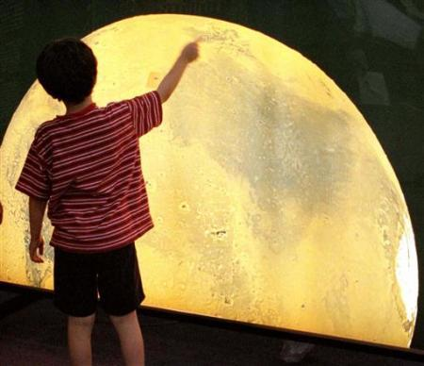

？？？

Slide 13
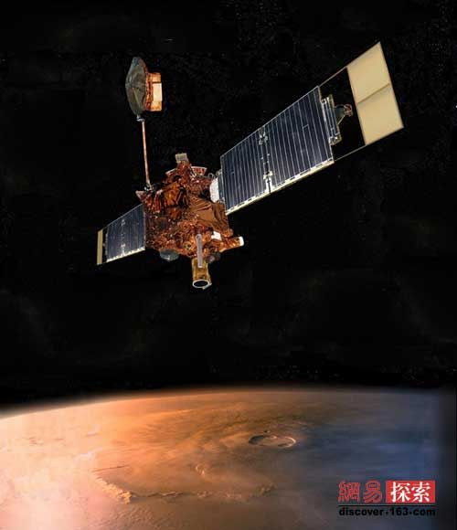
发现——
1965年“水手4号”飞船，首次发现火星上的环形山。

Slide 14
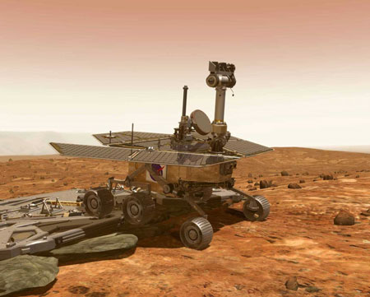
探索——
1976年“海盗号”飞船降落到火星工作。

Slide 15

梦想——
电影作品中的外星生命。

Slide 16
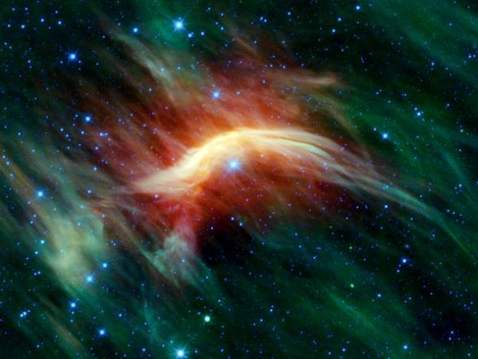
宇宙的奥秘等着你去探究！

Slide 17
再见！

